Slide 1
L’IA sélectionnera-t-elle les
futurs champions ?
Arthur Leroy
The University of Manchester
Sports & Innovation, 08/09/20223

Slide 2
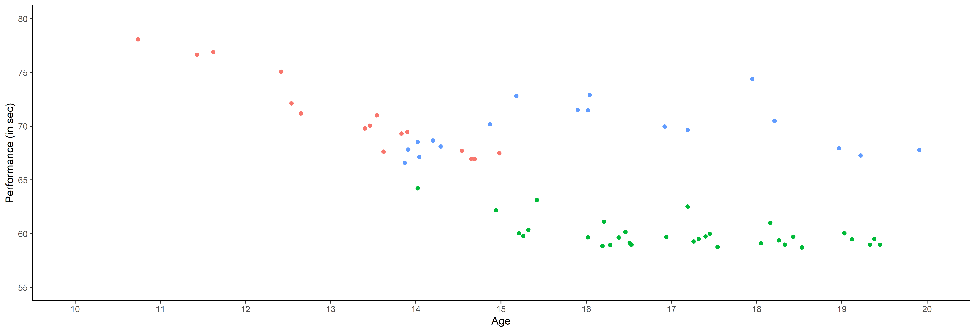
Etudier la performance au cours du temps

Slide 3
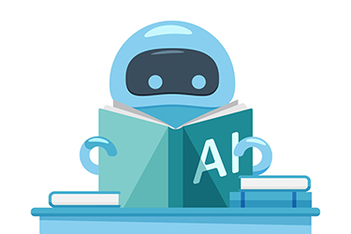
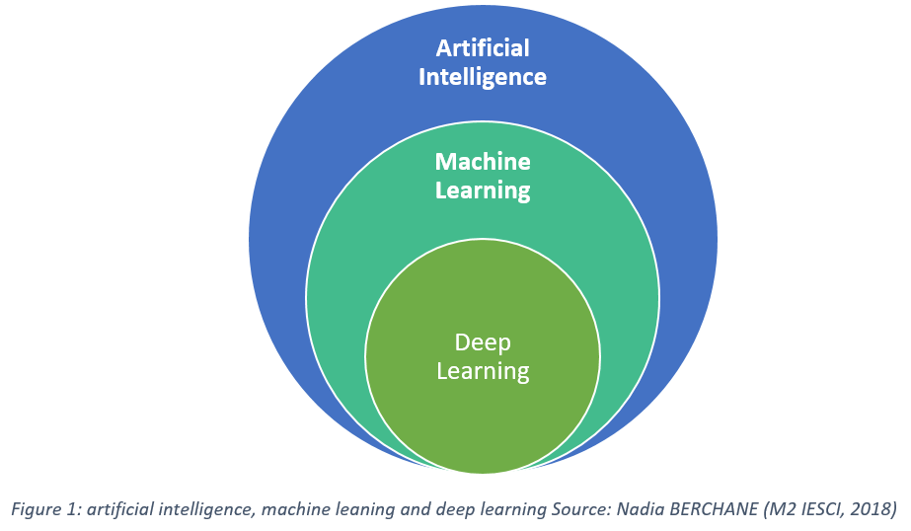
IA ? Apprentissage ? Deep Learning ?

Slide 4
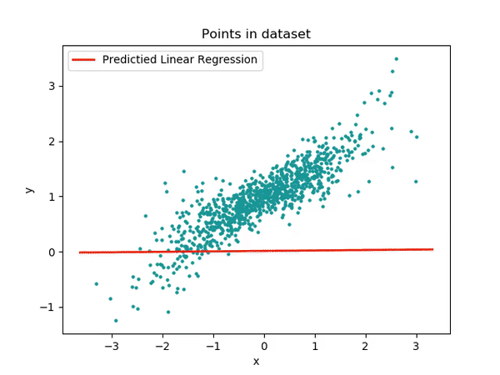
Apprendre quoi ? Comment ?

Slide 5
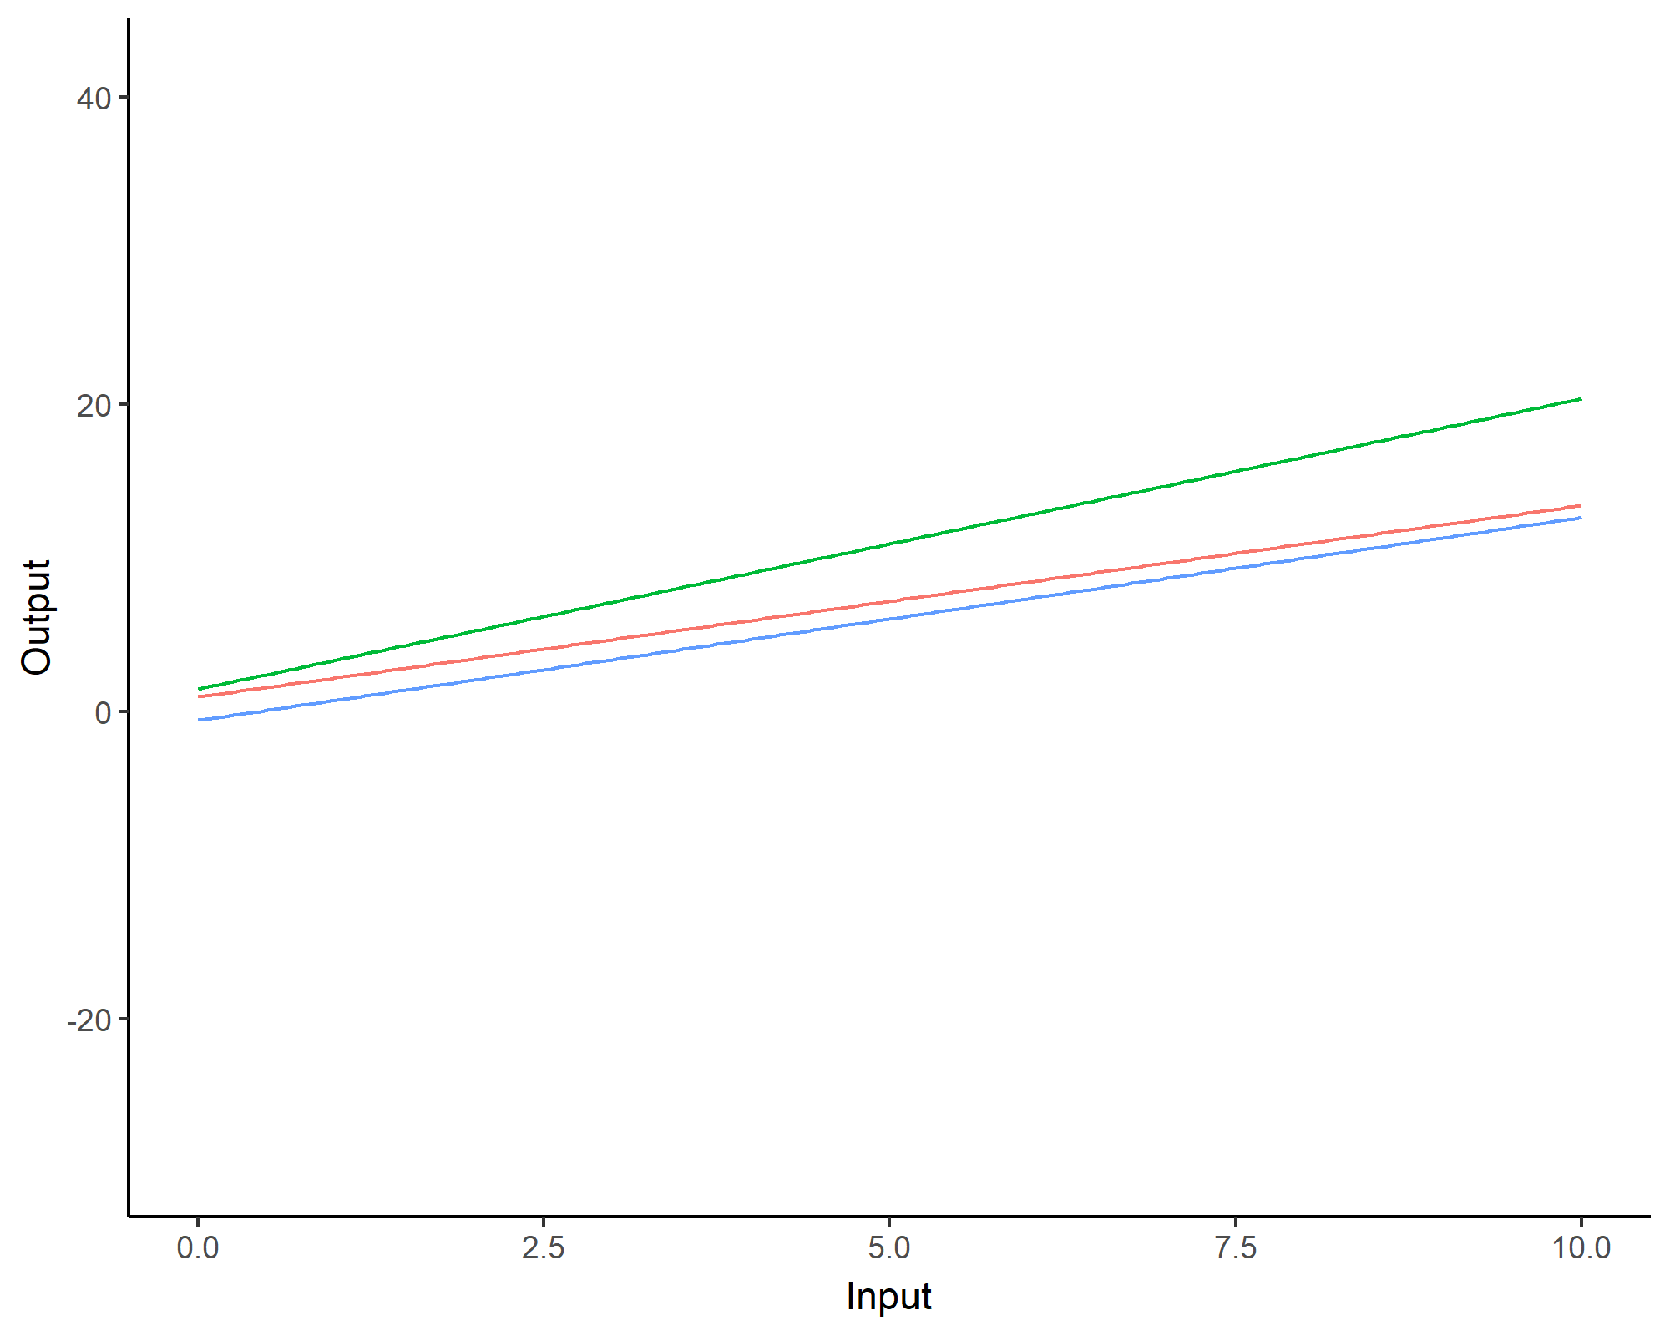
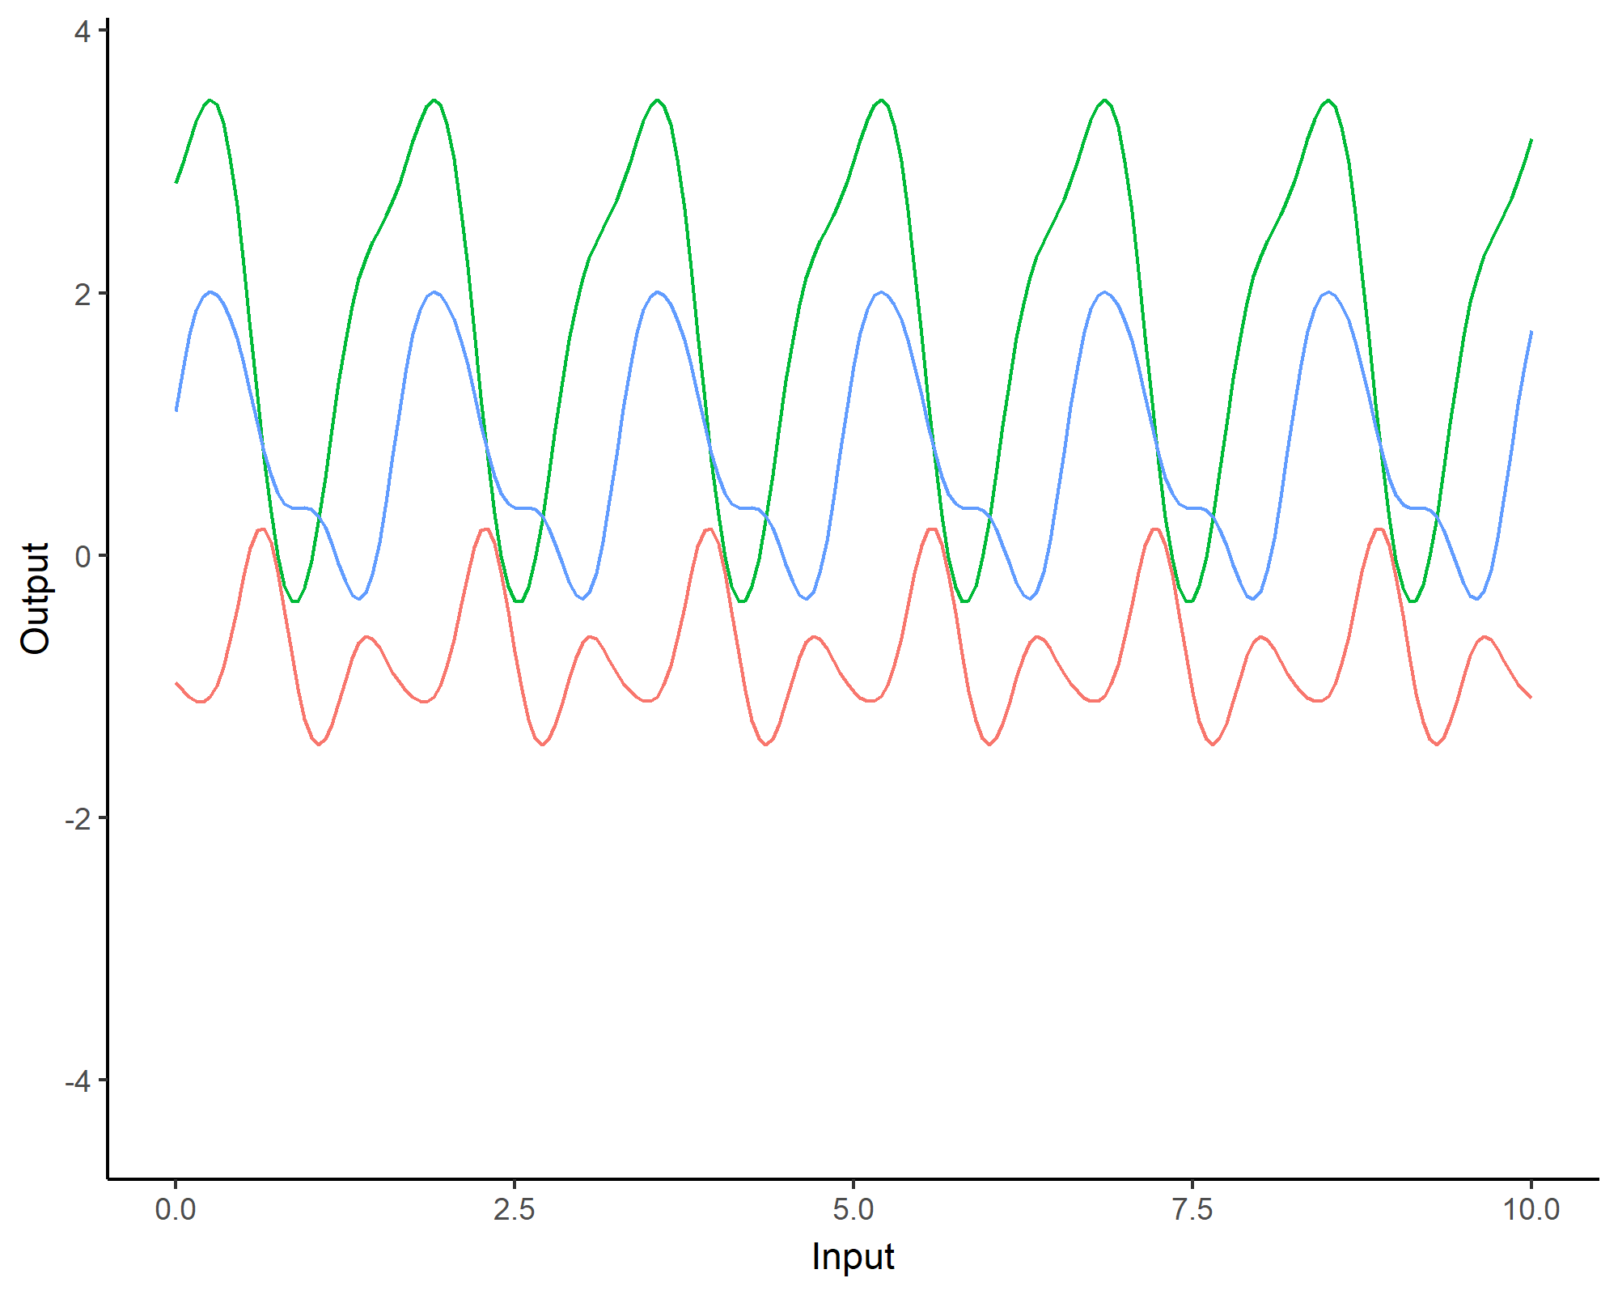
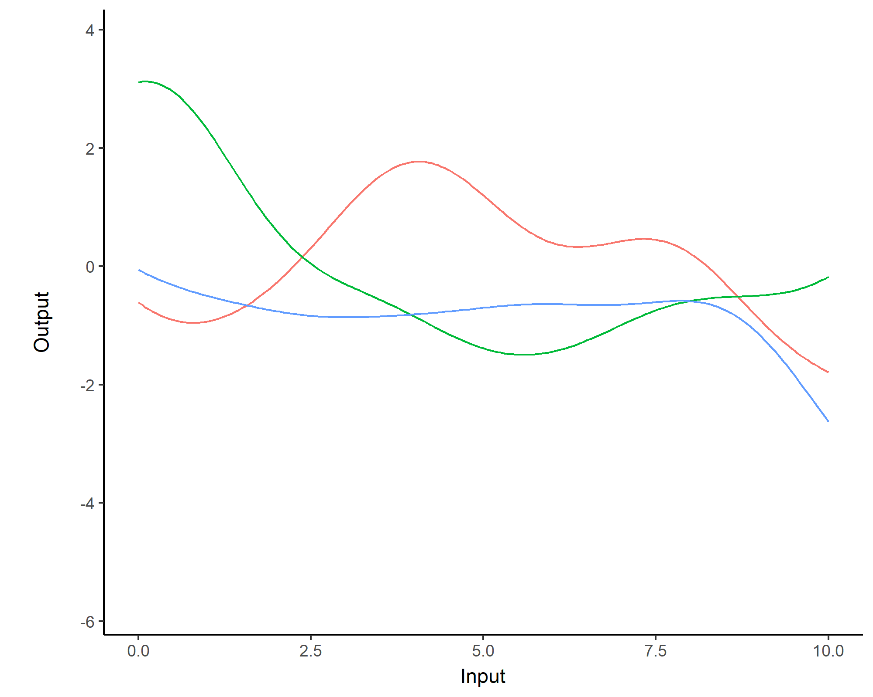
Processus Gaussiens, apprendre l'incertitude

Slide 6
Mais au fait, ça veut dire quoi apprendre ?
Connaissances a priori
$$P\left(T | D\right)=\frac{P\left(D | T\right) × P\left(T\right)}{P\left(D\right)}$$

Slide 7
Mais au fait, ça veut dire quoi apprendre ?
Vraisemblance des données d'après nos connaissances
Connaissances a priori
$$P\left(T | D\right)=\frac{P\left(D | T\right) × P\left(T\right)}{P\left(D\right)}$$
Crédibilité des données

Slide 8
Mais au fait, ça veut dire quoi apprendre ?
Vraisemblance des données d'après nos connaissances
Connaissances a priori
$$P\left(T | D\right)=\frac{P\left(D | T\right) × P\left(T\right)}{P\left(D\right)}$$
Crédibilité des données
Connaissances a posteriori

Slide 9
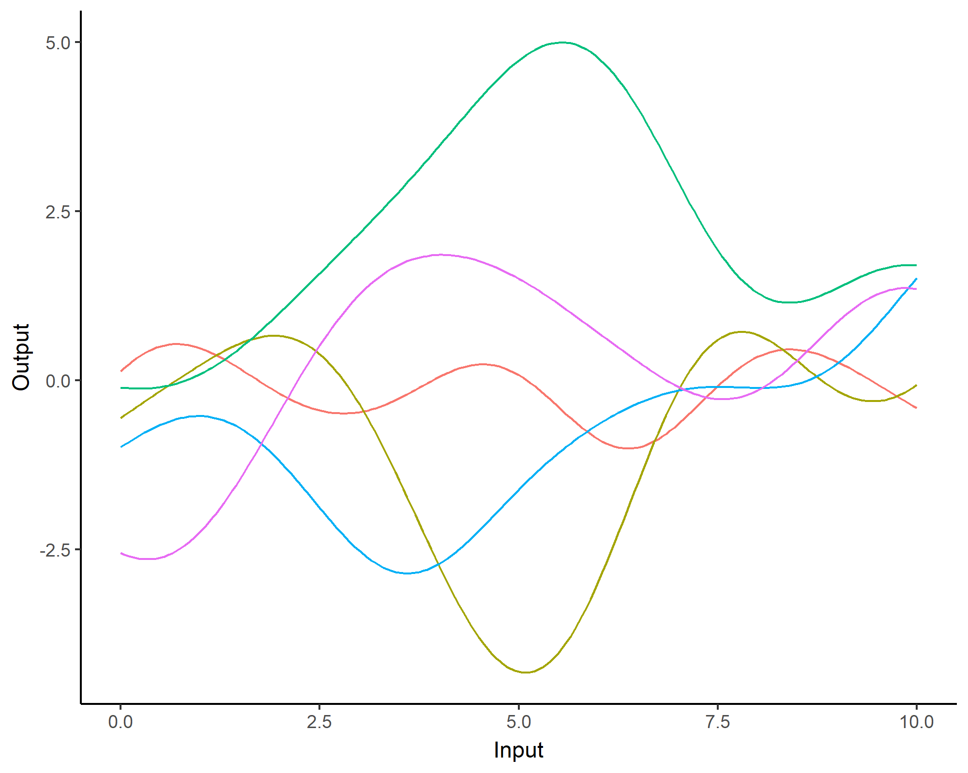
Un gif vaut mille mots : A priori

Slide 10
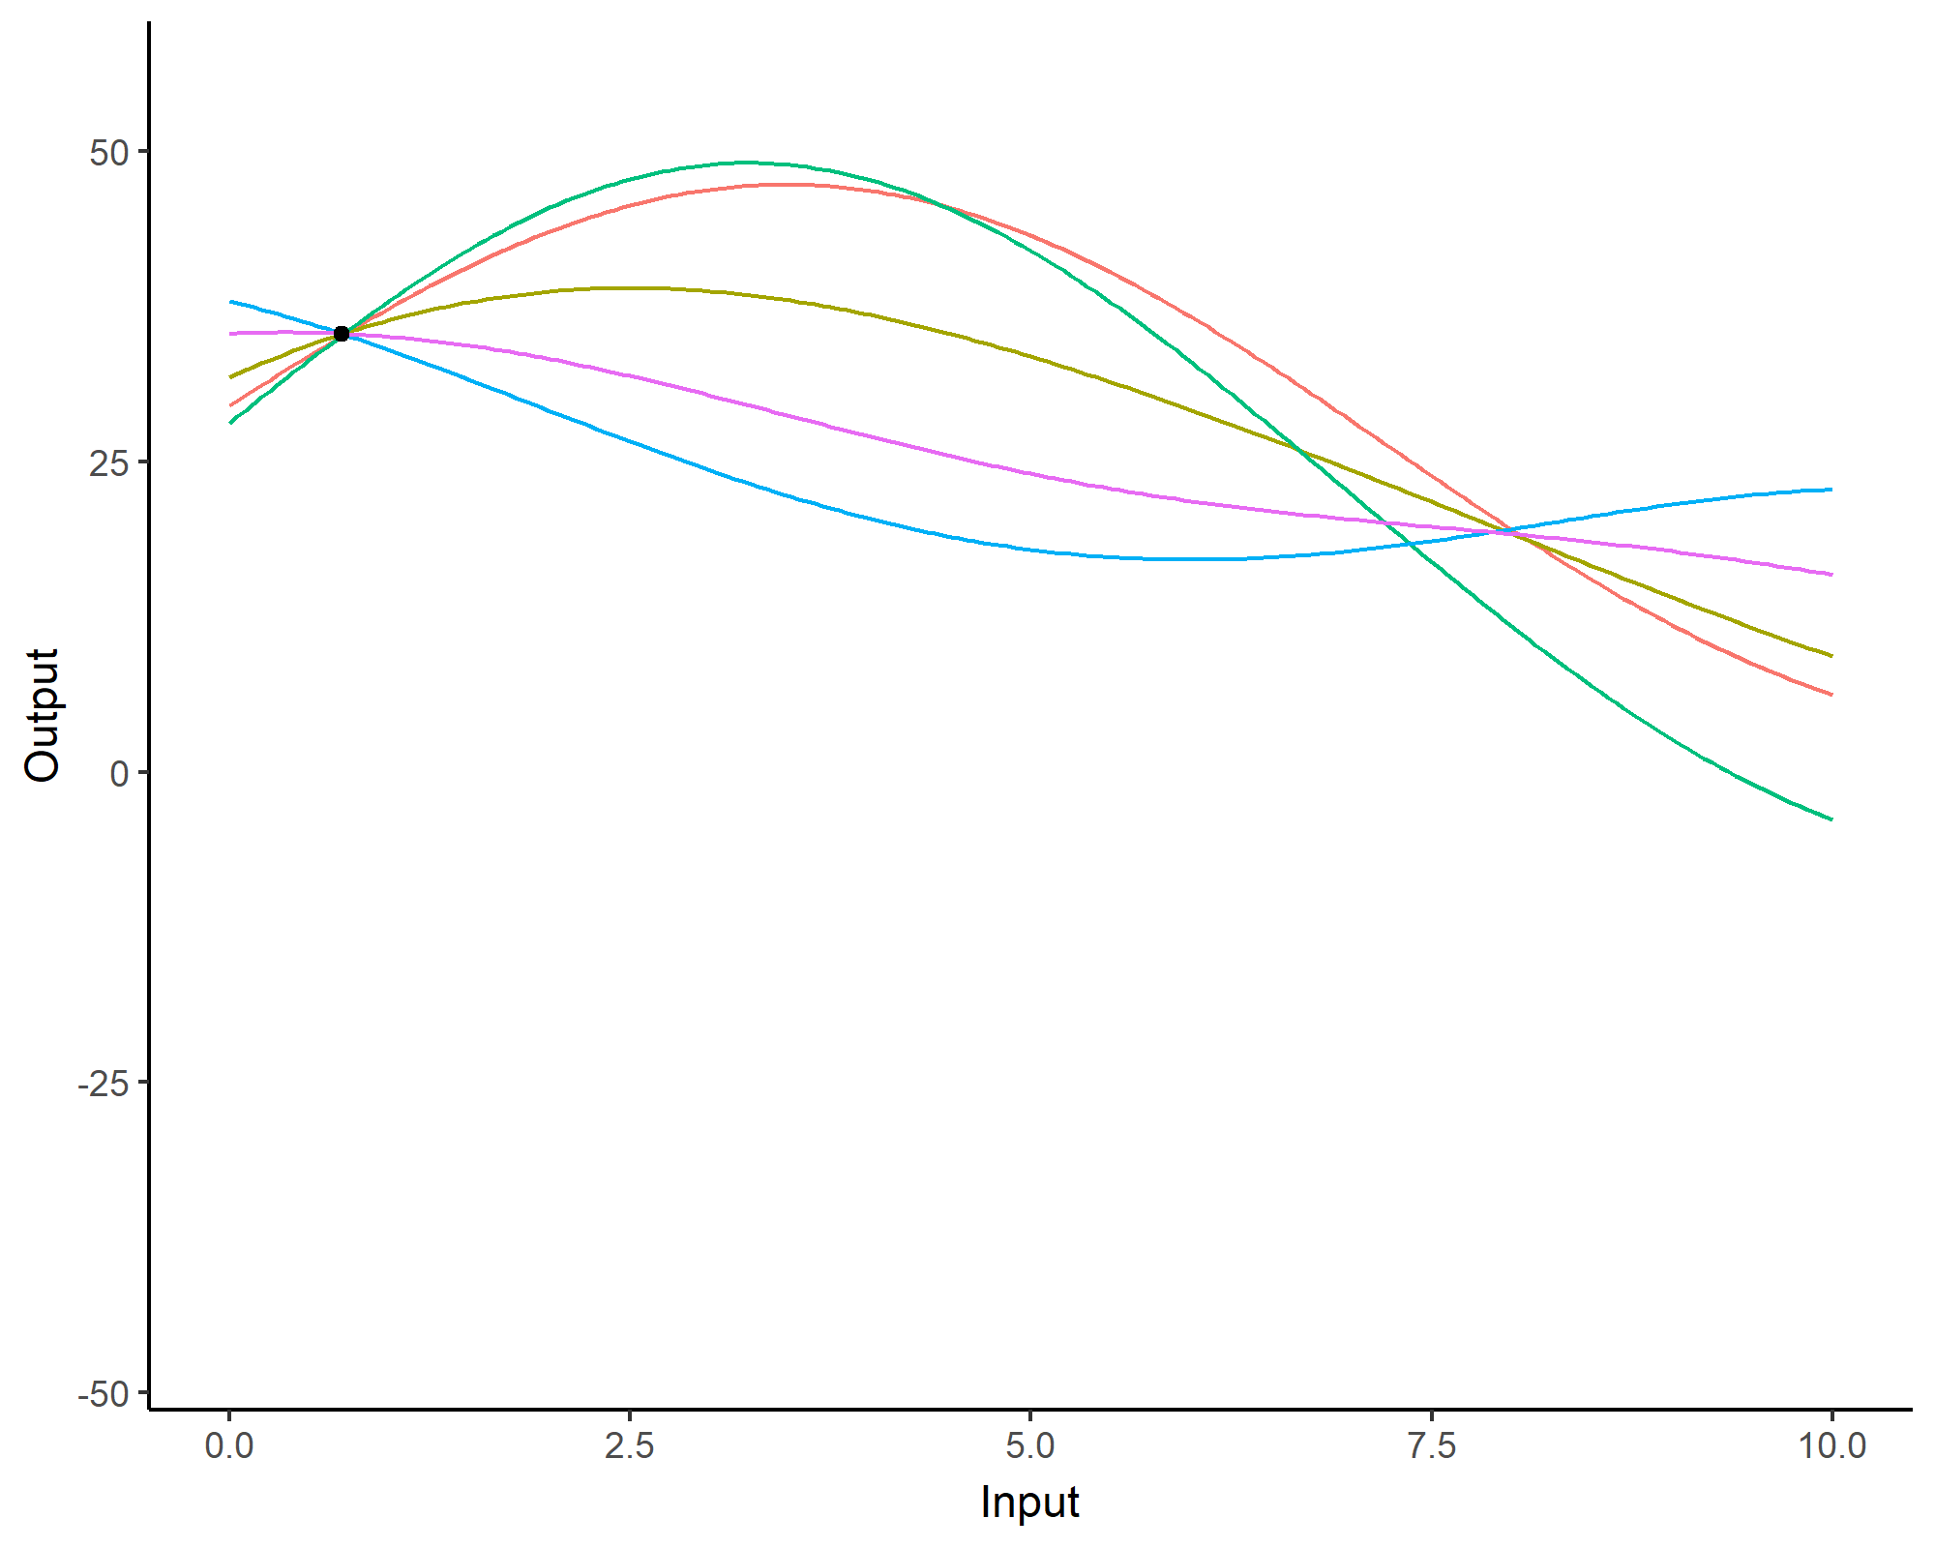
Un gif vaut mille mots : A posteriori

Slide 11
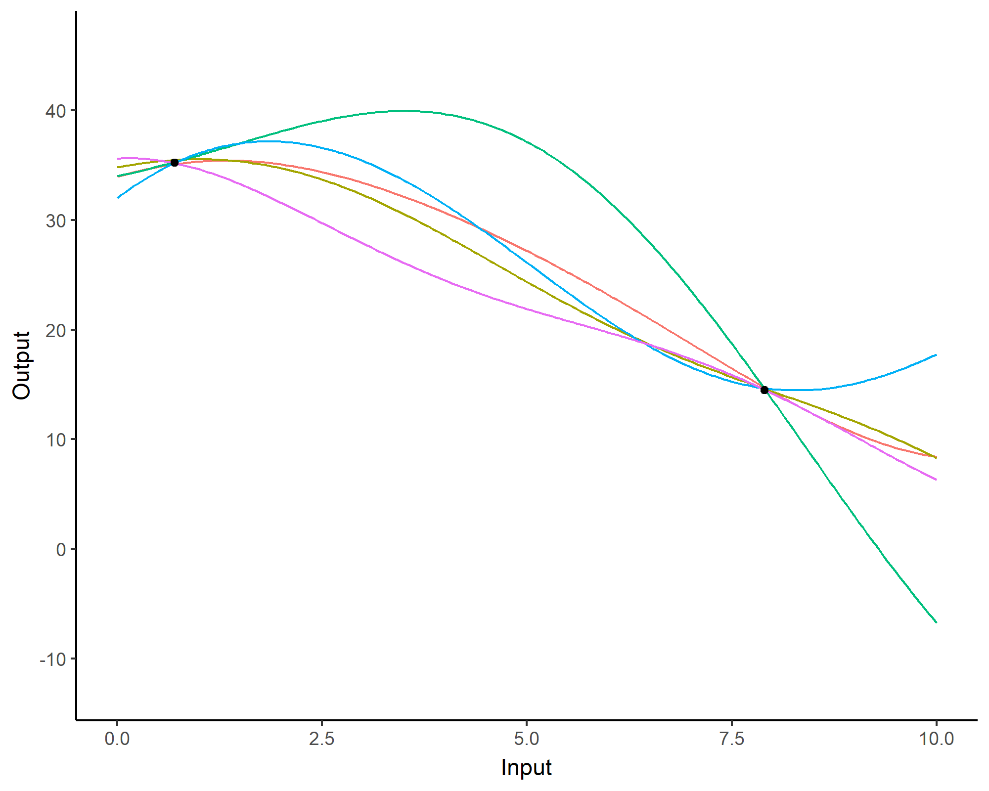
Un gif vaut mille mots : A posteriori

Slide 12
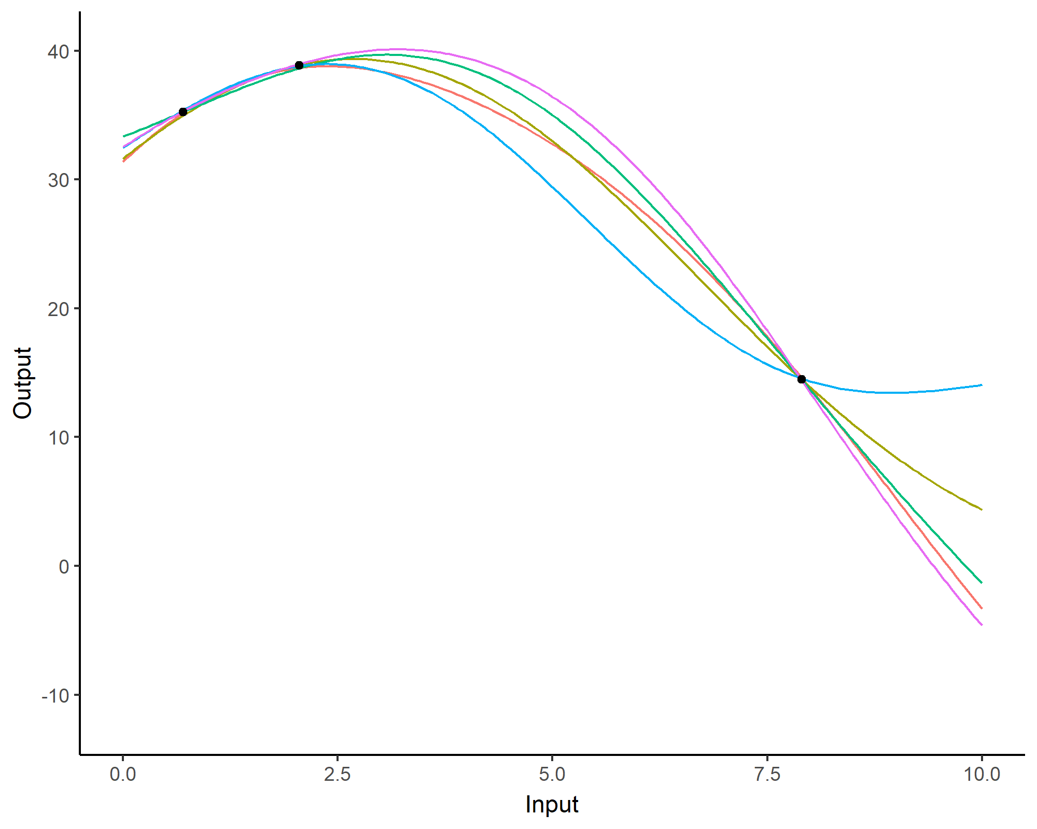
Un gif vaut mille mots : A posteriori

Slide 13
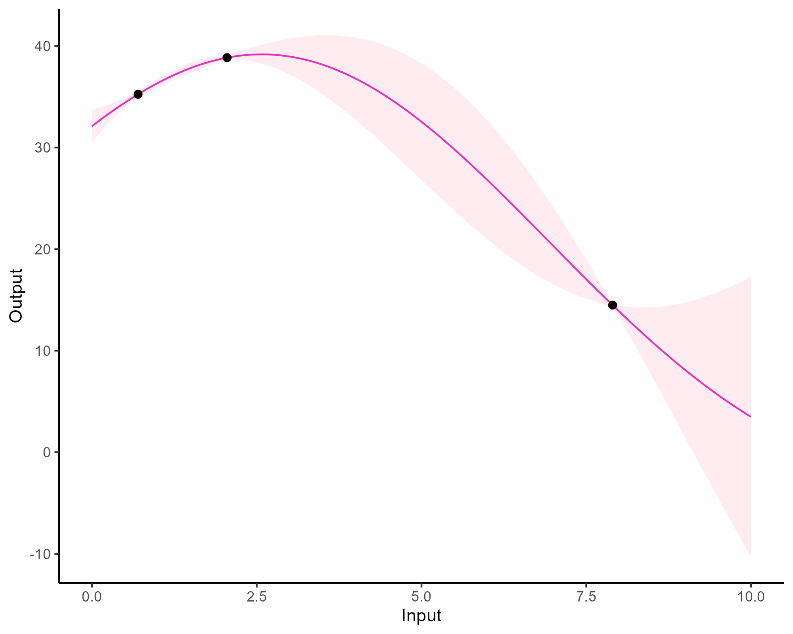
Mais une image peut fournir un bon résumé

Slide 14
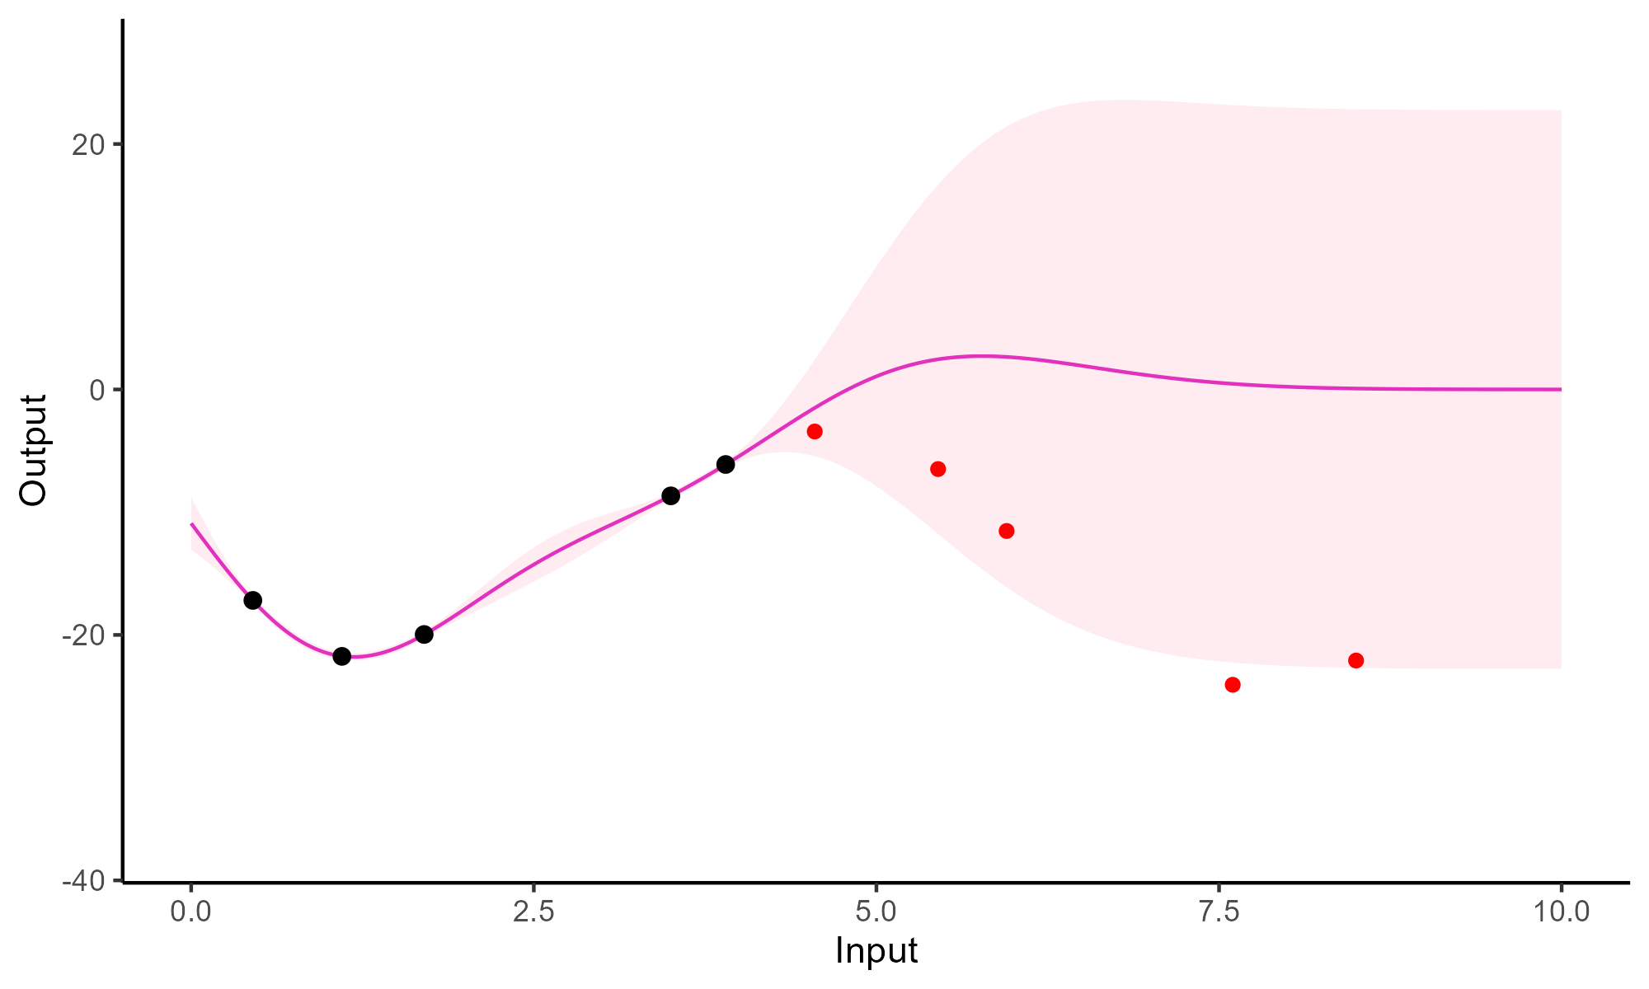
Et la prédiction de performances dans tout ça ?

Slide 15
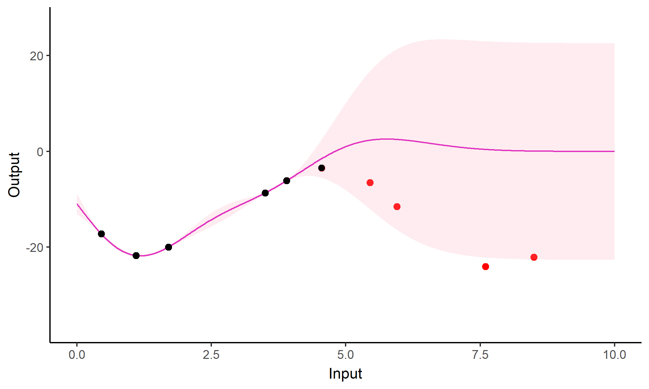
Et la prédiction de performances dans tout ça ?

Slide 16
Sous le tapis de l'innovation : des formules...

Slide 17
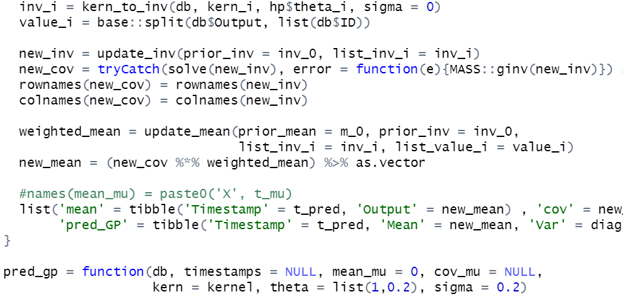
… et du code...

Slide 18
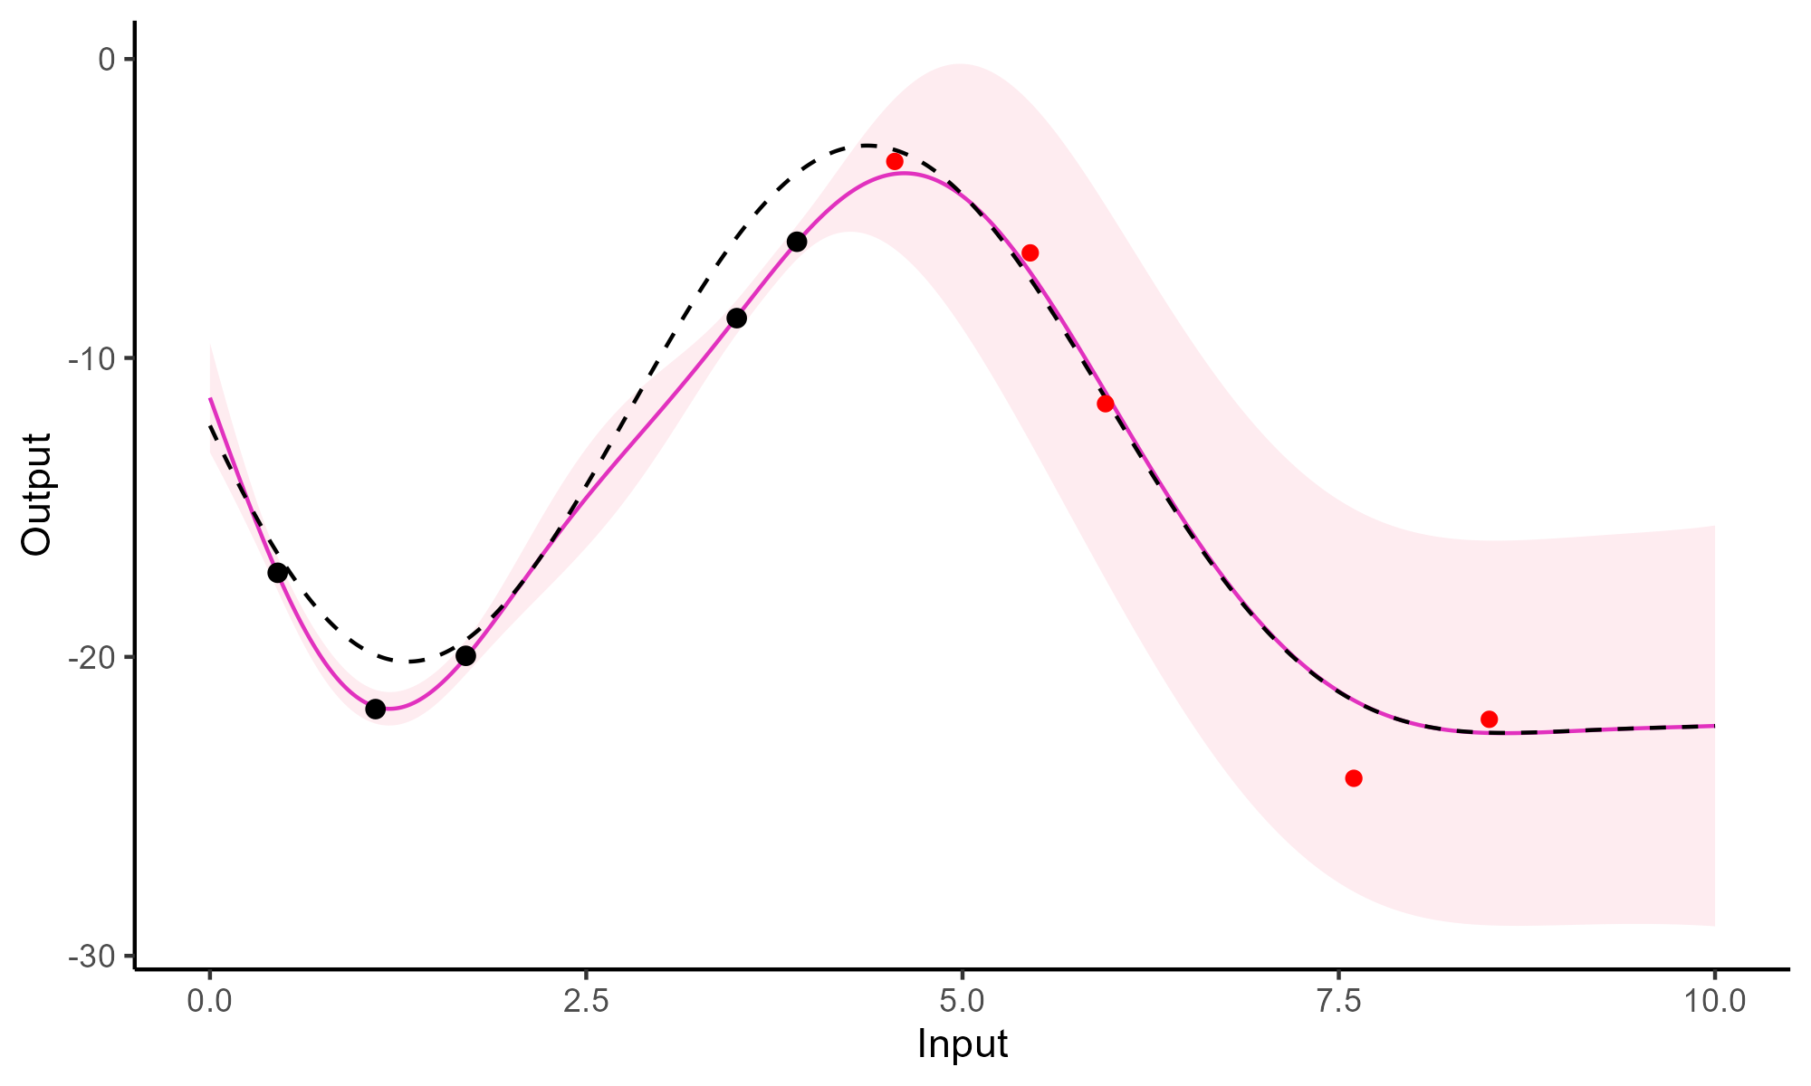
… pour apprendre à mieux prédire...

Slide 19
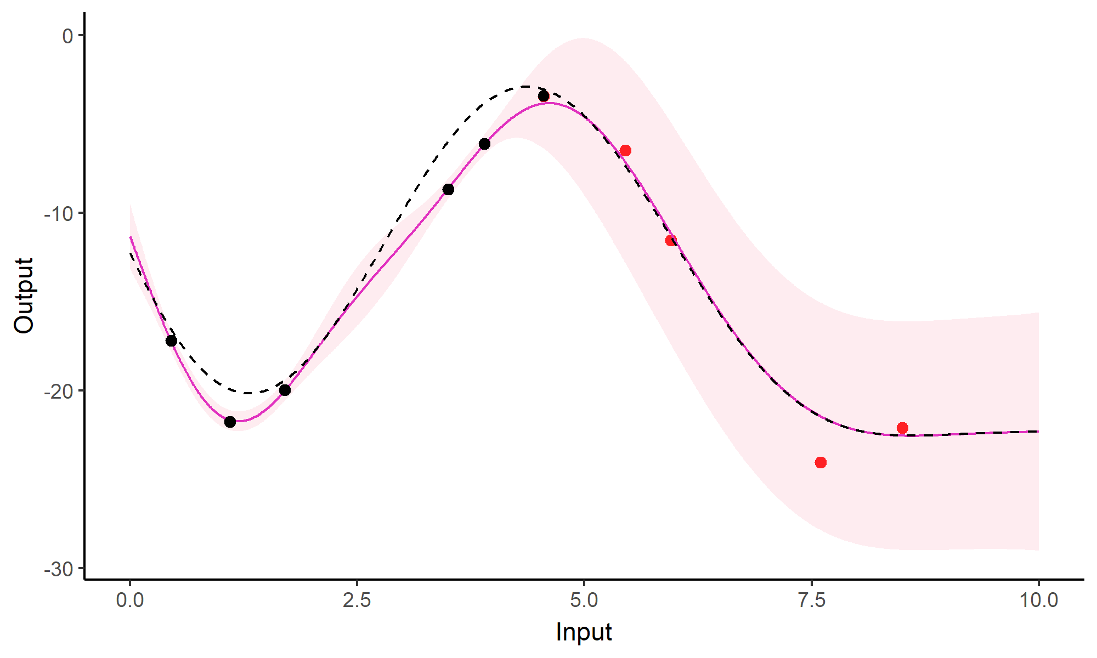
… pour apprendre à mieux prédire...

Slide 20
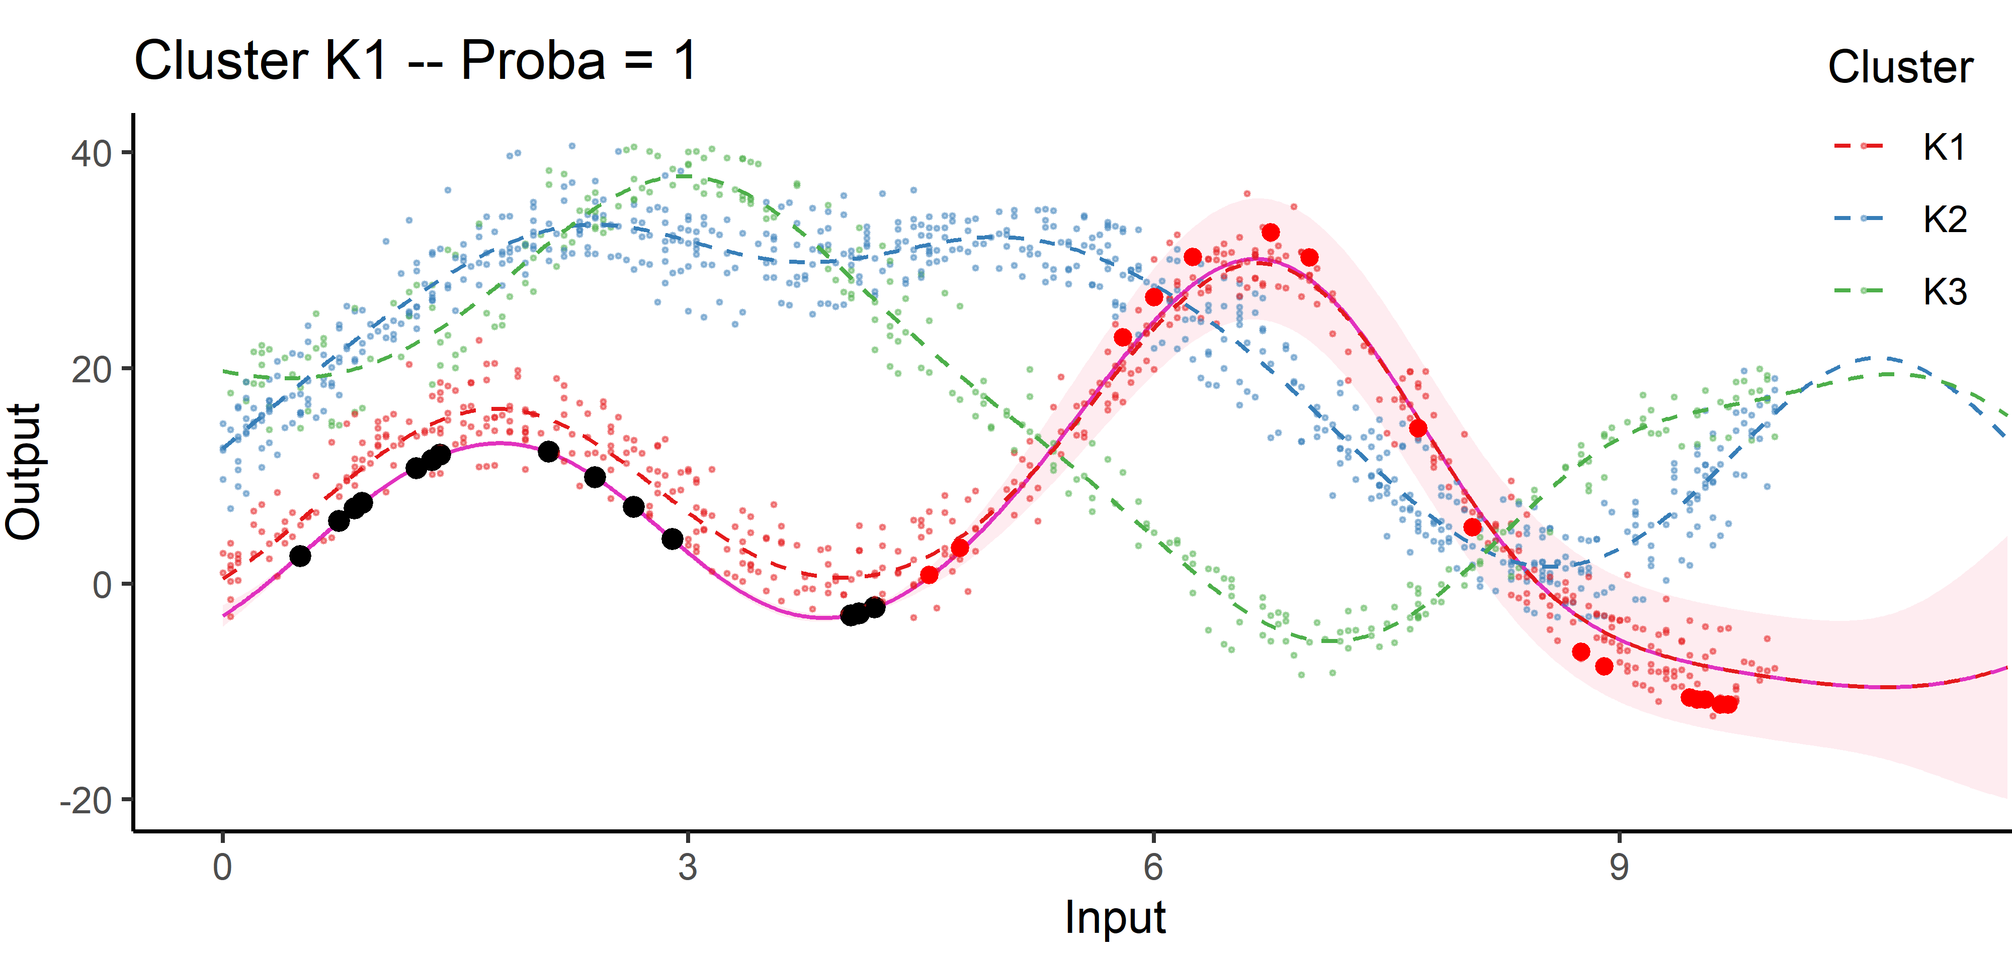
… et identifier les patterns

Slide 21
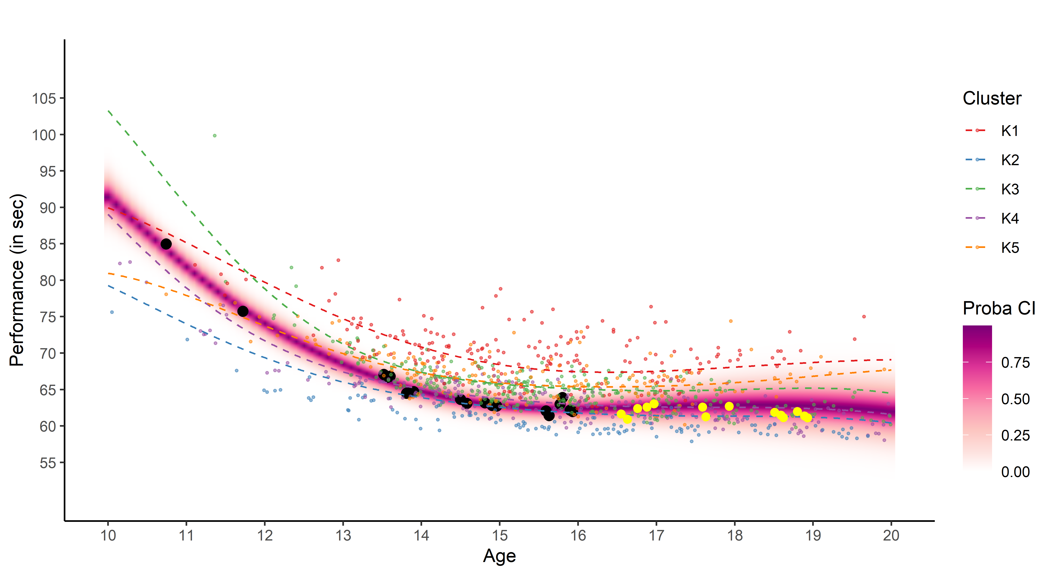
Verdict : peut-on identifier les futures championnes ?

Slide 22
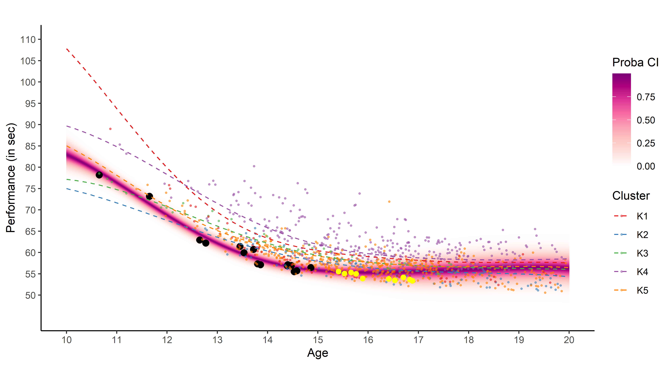
Et les futurs champions ?

Slide 23
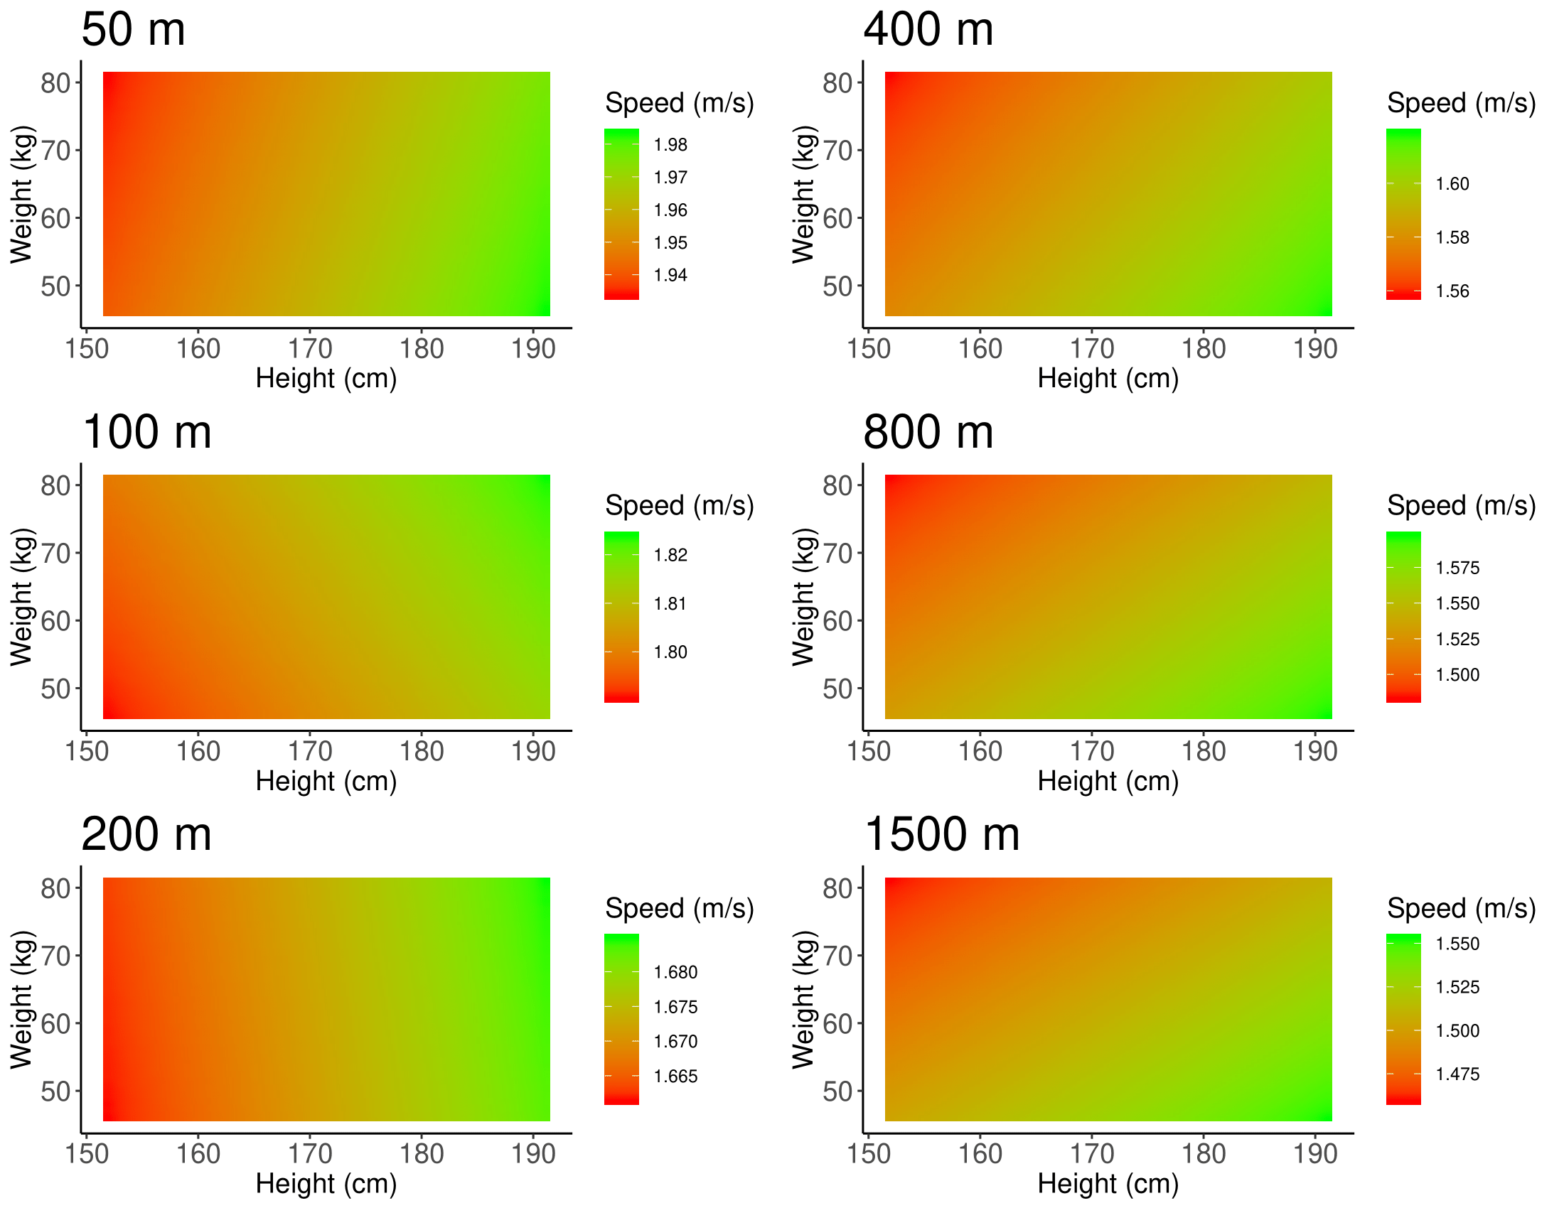
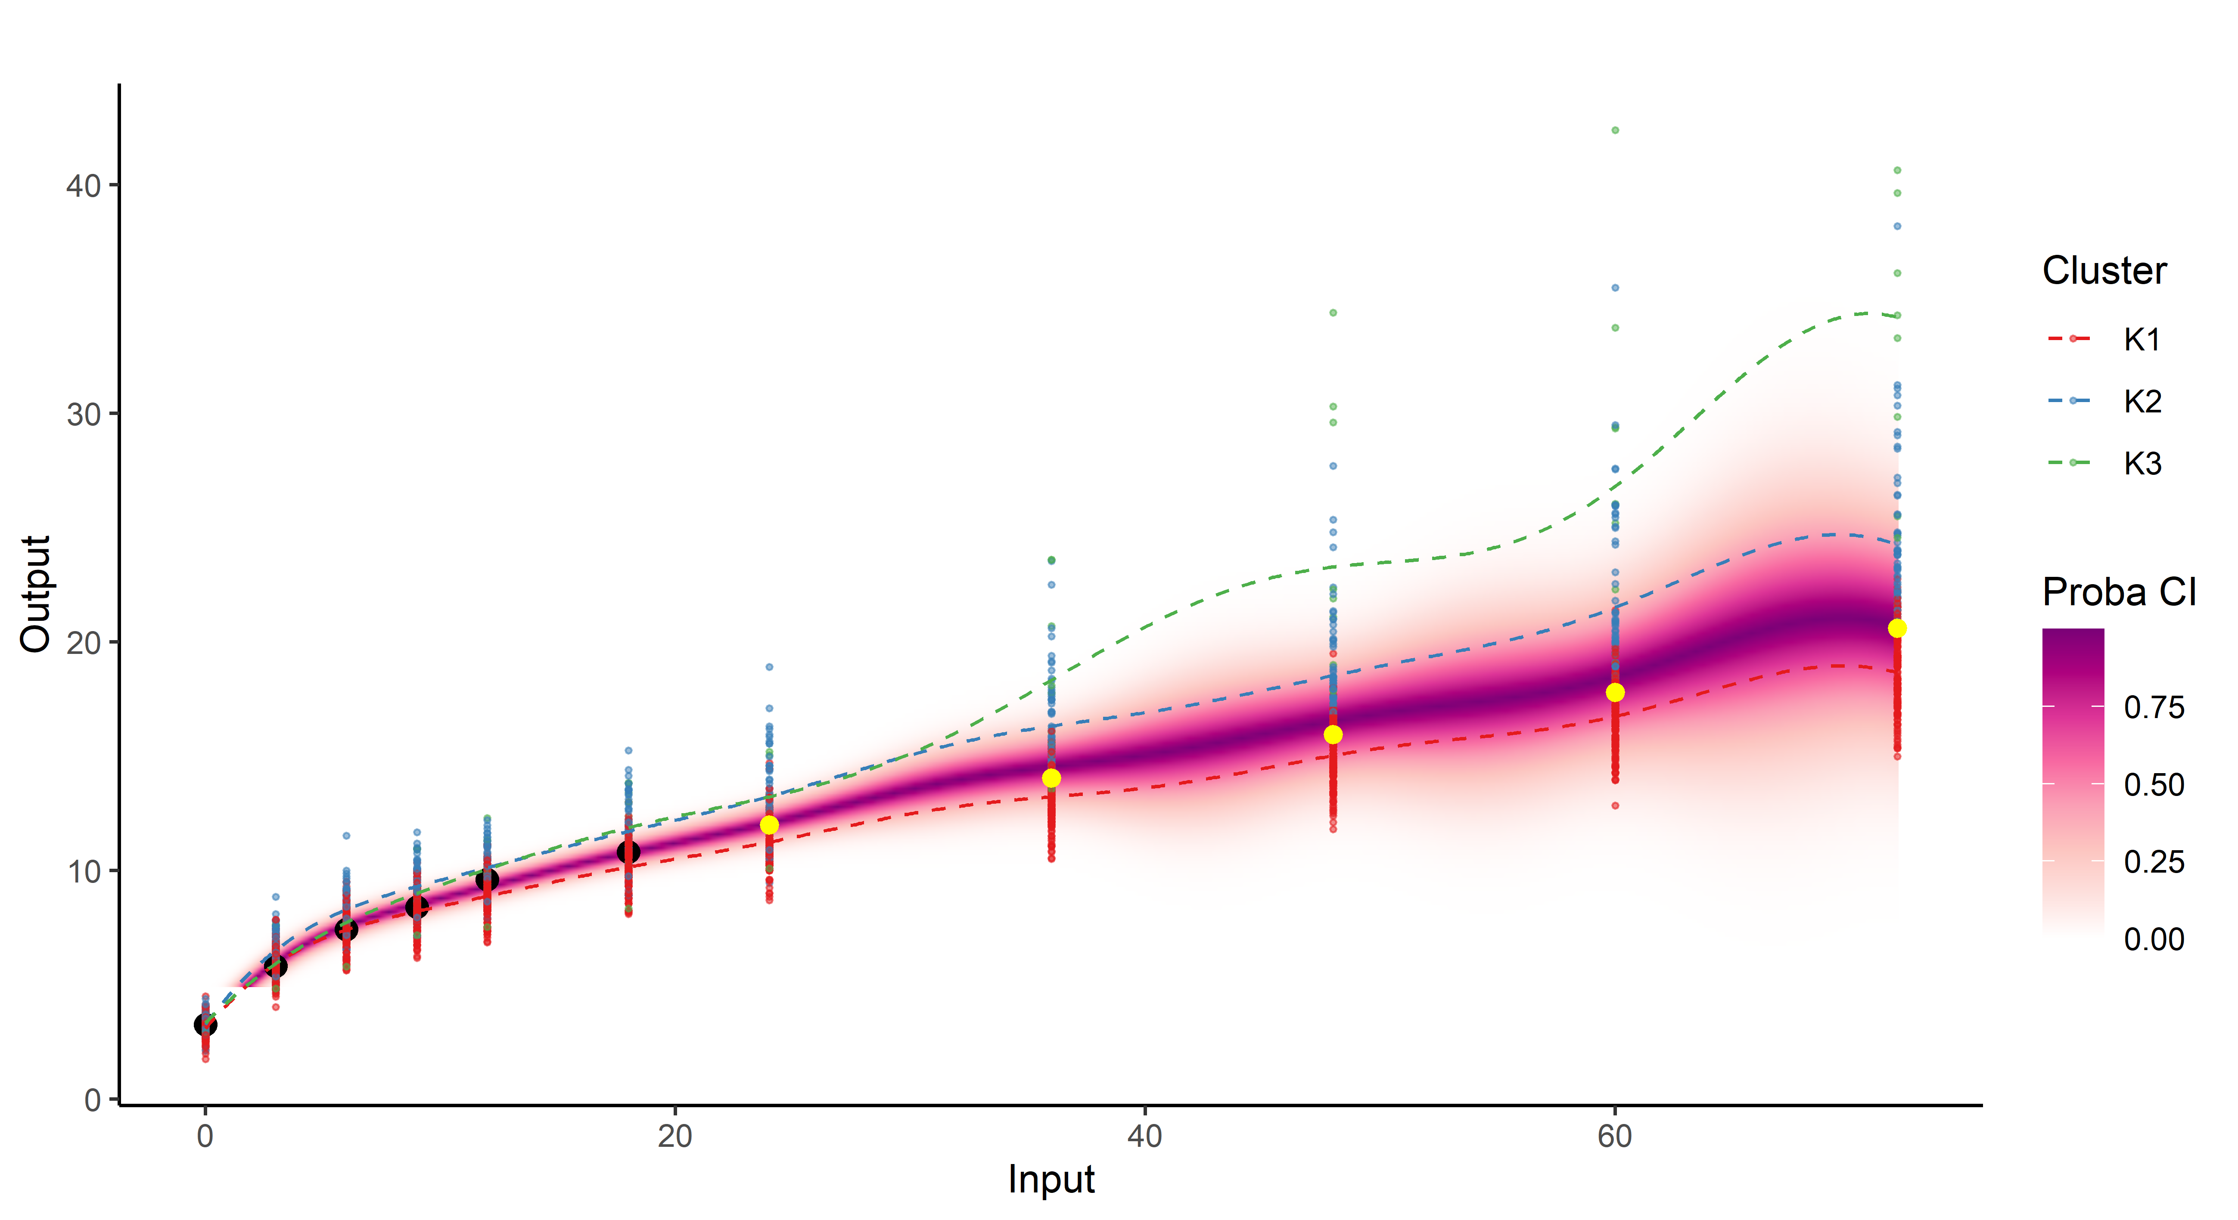
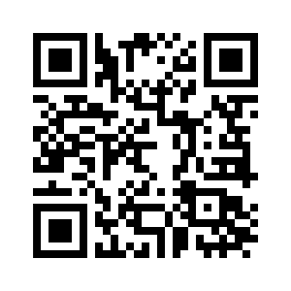
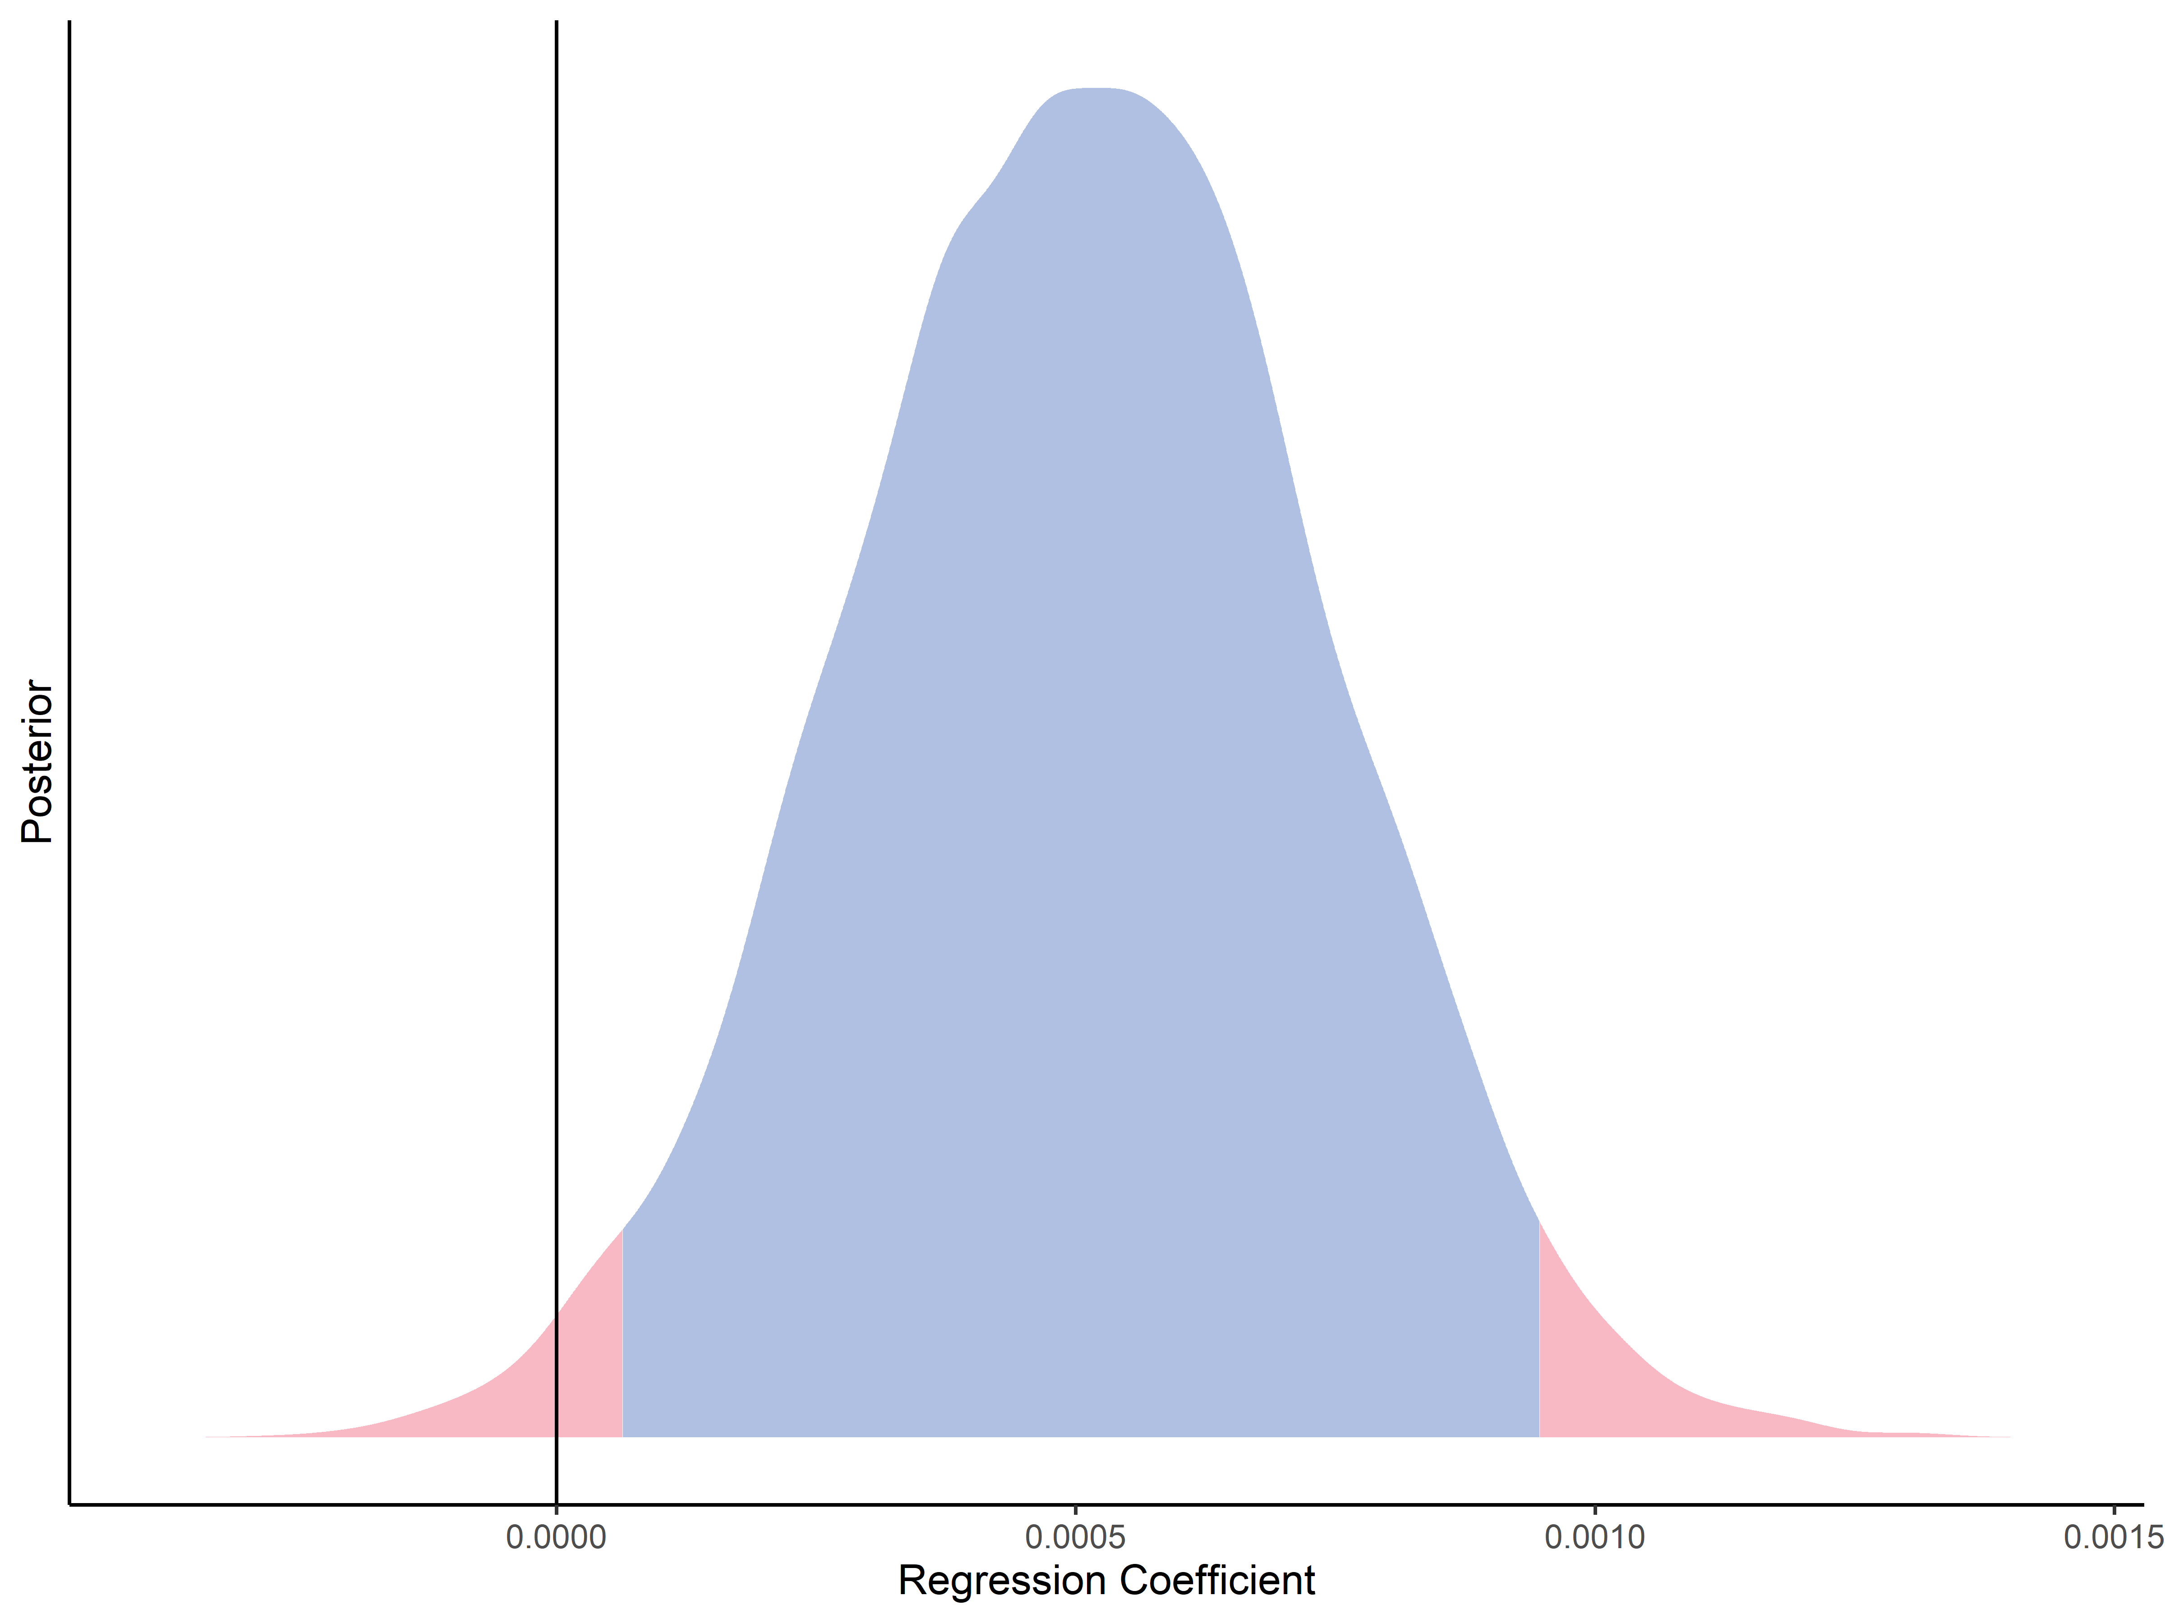
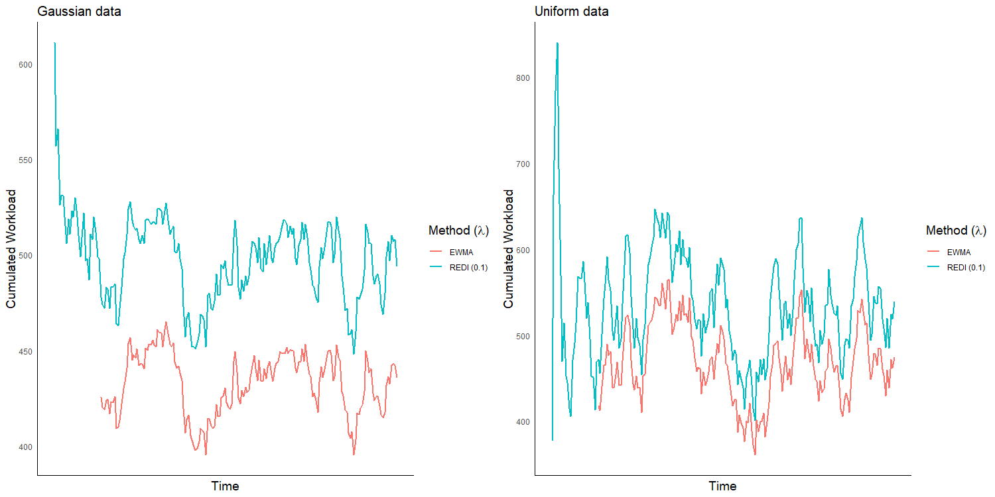
Le sport comme moteur à l'innovation ?

